Slide 1
Smíšené jazyky
Ukázky konkrétních jazyků

Slide 2
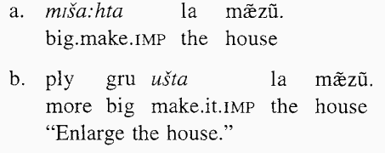
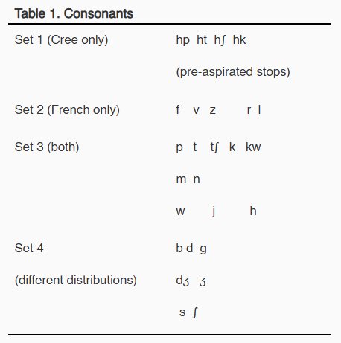
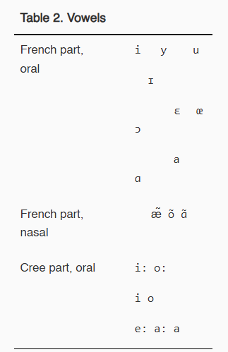
Michif
francouzsko-kríjský smíš. jazyk
používaný na jihu střední Kanady
od 1. pol. 19. stol. až dosud
francouzsko-domorodí Métisové
vznik v rámci širšího utvoření nové etnické a kulturní identity a vymezení vůči novým vlnám přistěhovalců
dnes v důsledku historických i současných skutečností na cestě k jazykové smrti
lingvistický(/é) systém(y)
kombinace fonologických systémů
specifické FR/CR a sdílené fonémy
specifické inovace
FR jmenná, CR slovesná flexe
volný slovosled

Slide 3
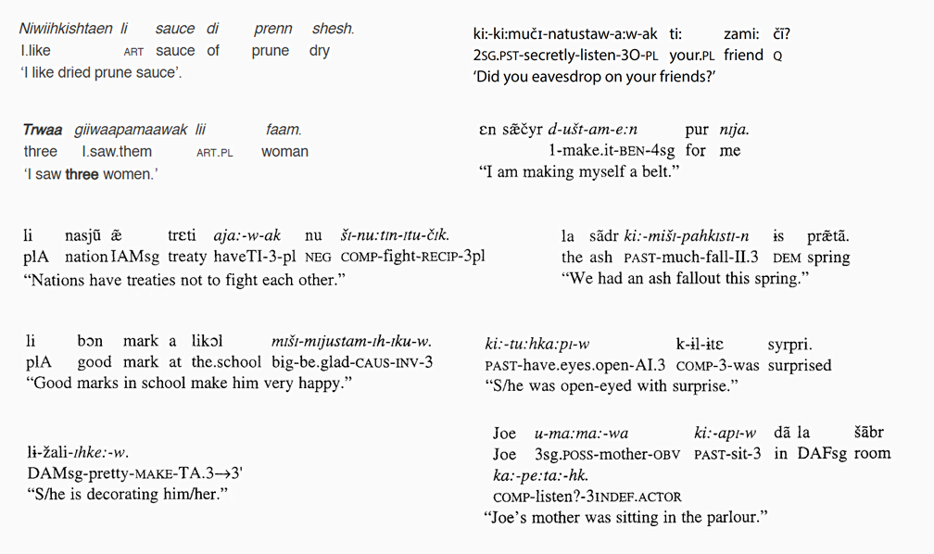

Slide 4
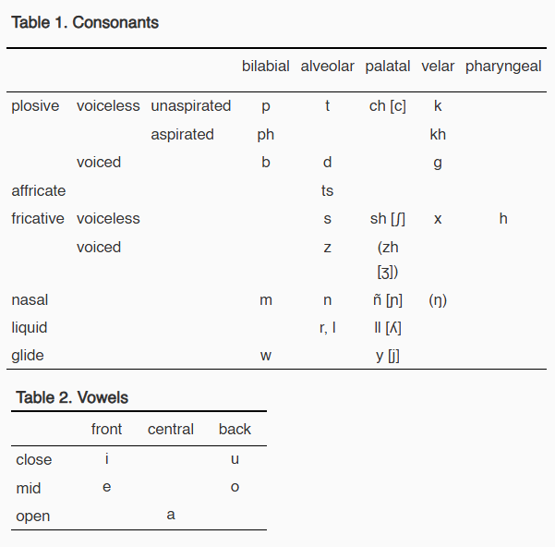
Media Lengua
španělsko-kečuánský smíš. jazyk
používaný v centrálním Ekvádoru
od nejdříve 17. stol. až dosud
vznik v rámci kulturního vymezení oproti venkovským Kečuům a ve městech žijícím Španělům
znalost kečuánštiny upadá, ale španělština nabírá na prestiži, a tak se media lengua často učí až jako L2
lingvistický(/é) systém(y)
prolnutá fonologie
částečná adaptace ES komponentu
flexe formálně i systémově QU
ES lexikon, QU gramatika
primárně SOV

Slide 5
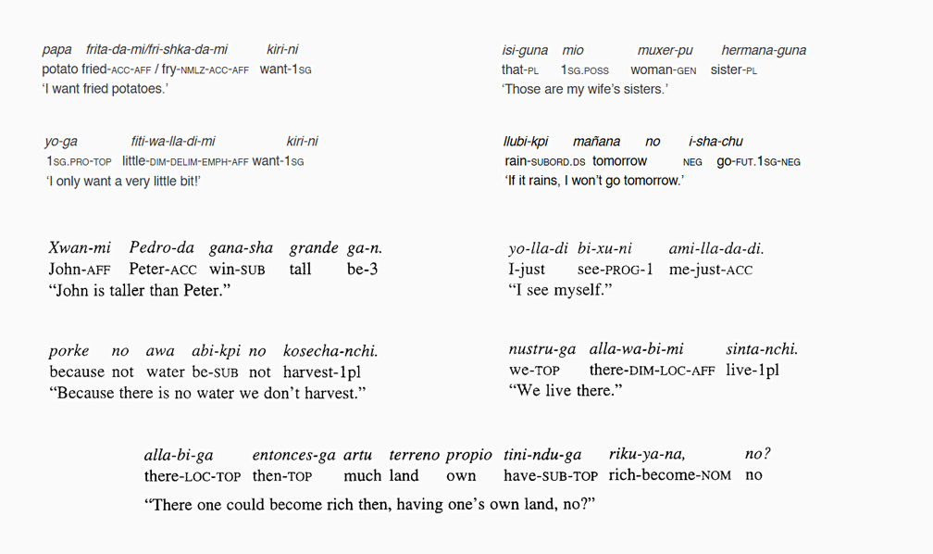

Slide 6
Šrílanská malajština
malajsko-sinhál./tamil. smíš. j.
používaný na Šrí Lance
od <17. stol. až dosud
vznik v rámci ustanovení spíše kulturní, než etnické identity
stabilní užívání napříč komunitami nejen původních „Malajců“, ale v mírném úpadku vůči sinhálštině
lingvistický systém
malajská fonologie
mírný vliv tamilštiny
flexe formálně MS, strukturně SI/TA
preference pro SVO

Slide 7
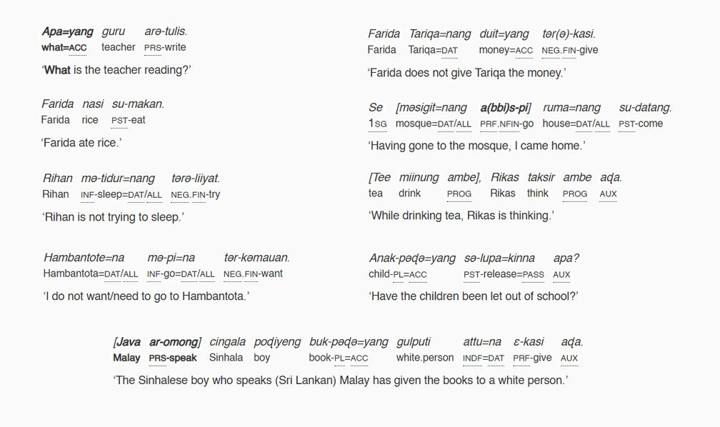

Slide 8
Gurindji Kriol
gurindžsko-kriolský smíš. jazyk
používaný v SZ Austrálii
od 70. let dodnes
vznikl v rámci snahy zachovat původní identitu jako ustálení rozsáhlého střídání kódů
lingvistický systém
částečně redukovaná fonologie
gur. jmenná, kriol. slovesná flexe
kriolské členy; split u zájmen
primárně SVO

Slide 9
